Slide 1



ООО Агромир-Технологии (АМТ)
Официальный дилер компании ООО «ПКФ Сингер» (гидрогели ТМ «Аквасин»)

Slide 2

ООО «АМТ» представляет суперабсорбент «Аквасин» разработанный специалистами ООО «ПКФ Сингер» (г. Зеленодольск), совместно с ПАО «Татнефтехиминвест-холдинг (г. Казань) и выпускаемый на производственных площадях ООО «ПКФ Сингер»
Notes:
2

Slide 3
Суперабсорбент «Аквасин» представляет собой гранулы сшитого сополимера калиевой и аммонийной солей акриловой кислоты, произведенные с учетом безопасного и эффективного введения в почву.
Это первая Отечественная разработка (2010г.) и первое промышленное производство выпускающее продукт подобного качества и химического состава, заменяющий импортные аналоги, поставляемые из-за рубежа. Производство находится на территории РФ, отгрузки осуществляются со склада официального дилера ООО «АМТ» в г. Барнауле, что позволяет оперативно осуществлять доставку и сделать цены общедоступными.
Суперабсорбент «Аквасин» разработан с учетом замечаний и достоинств аналогов, выпускаемых зарубежными и российскими производителями. Основные его достоинства – повышенная эффективность, экологическая безопасность, высокое качество продукта, умеренная цена и отечественное производство
Notes:
3

Slide 4
Область применения:
Выращивание ягод и ягодных кустарников
Плодовые и декоративные деревья
Notes:
4

Slide 5
Область применения:
Выращивание декоративных и комнатных растений
Выращивание грибов
Notes:
5

Slide 6
Область применения:
Цветоводство
Ландшафтный дизайн
Notes:
6

Slide 7
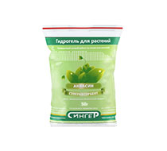
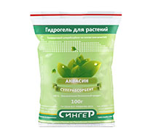
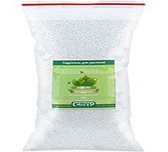
АКВАСИН
Упаковка 50 гр.
Упаковка 1 кг.
Упаковка 100 гр.
Для оптовых закупок:
Гидрогель (суперабсорбент) «Аквасин» фасуют в бумажные мешки (10 кг) по ГОСТ 2226 марки НМ с вложенным полиэтиленовым мешком по ГОСТ 17811 М8, М9, М10 или ОСТ 6-19-56 (упаковка 11-4) герметизируют одновременным прошивом. Группа фасовки VII. По согласованию с потребителем допускается фасовка продукта в количествах, превышающих группу фасовки.
Для розничных закупок:
Для розничных покупателей производится упаковка в качественные, толстостенные п/э пакеты с замком Zip Lock, с развеской 50 гр., 100 гр. и 1 кг.
«Аквасин» транспортируют всеми видами транспорта в крытых транспортных средствах в соответствии с правилами перевозки грузов, действующими на данном виде транспорта. «Аквасин» в упакованном виде должен храниться в закрытом сухом складском помещении, в темном и недоступном для солнечных лучей месте, при температуре не выше 35°С. Срок хранения не ограничен.
Notes:
7

Slide 8
По вопросам сотрудничества и приобретения продукта просьба обращаться в отдел продаж нашей компании по контактам указанным ниже:
Контакты: www.amtsibir.ru
+7(3852)502-782
+7 983 399 3713
+7 903 957 2000
amtsibir@yandex.ru

